Slide 1


Record a Presentation
Use the Camtasia Add-in to record your presentations. Start by going to the Add-ins tab.
الثانوية ( مسار الصحة والحياة )
الصف/ المرحلة
الثاني
الفصل الدراسي
مبادئ العلوم الصحية
المـــــــــــــــادة
اثراءات الفصل 4+5+6
موضوع الدرس
رعد النفيعي
اسم المعلم

Slide 2

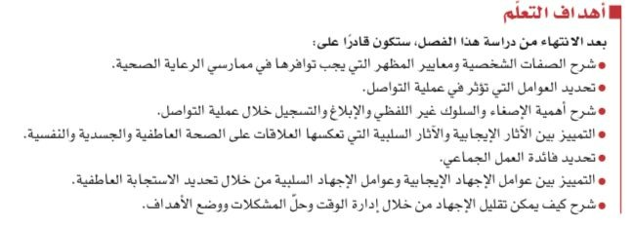
مبادئ العلوم الصحية
اثراءات الفصل 4+5+6

Slide 3

مبادئ العلوم الصحية
اثراءات الفصل 4+5+6

Slide 4


مبادئ العلوم الصحية
اثراءات الفصل 4+5+6

Slide 5

مبادئ العلوم الصحية
اثراءات الفصل 4+5+6

Slide 6


مبادئ العلوم الصحية
اثراءات الفصل 4+5+6

Slide 7
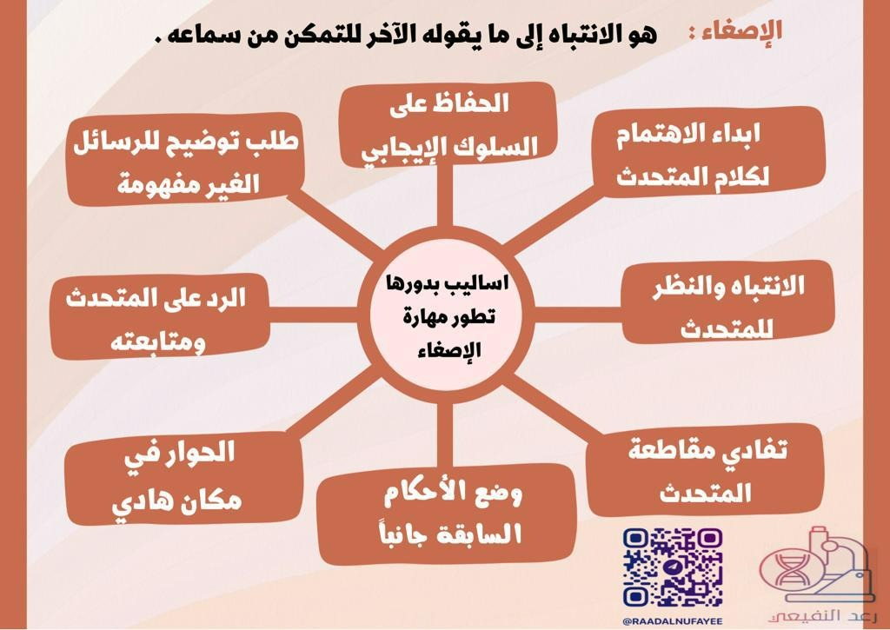
مبادئ العلوم الصحية
اثراءات الفصل 4+5+6

Slide 8

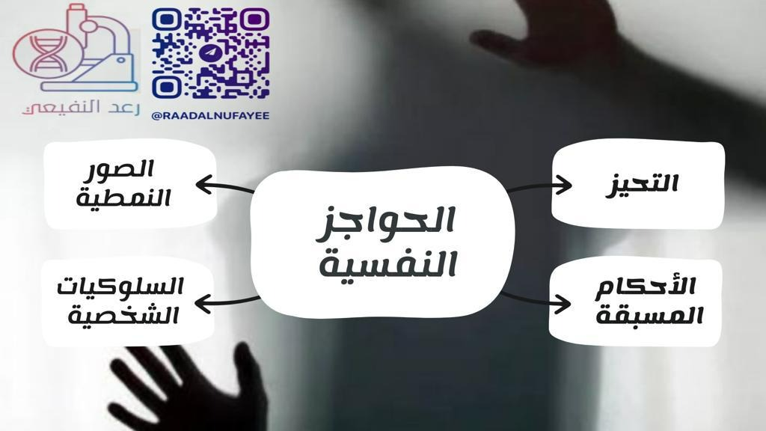

مبادئ العلوم الصحية
اثراءات الفصل 4+5+6

Slide 9


مبادئ العلوم الصحية
اثراءات الفصل 4+5+6

Slide 10
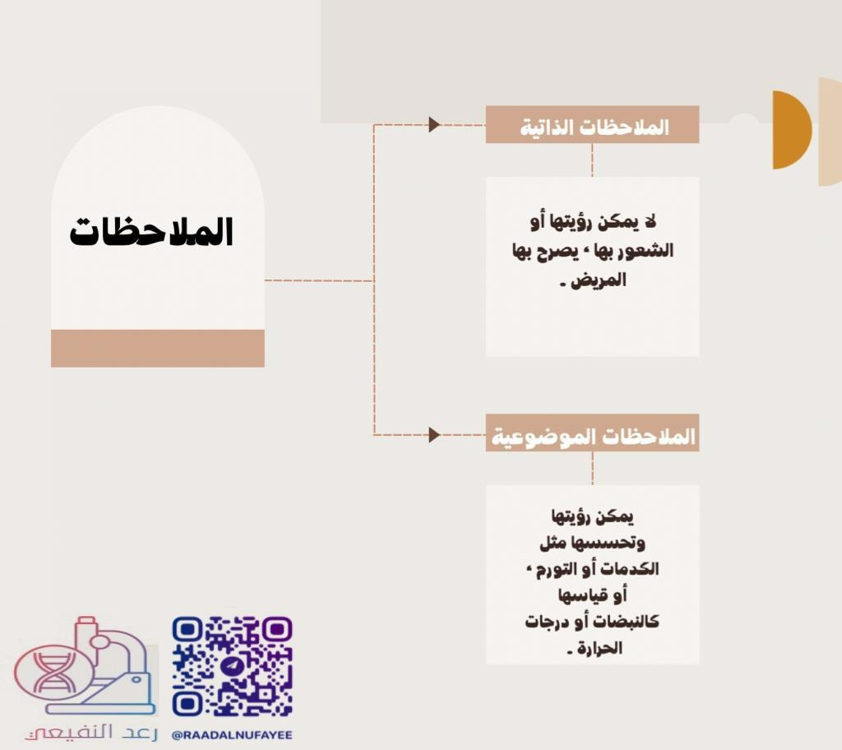
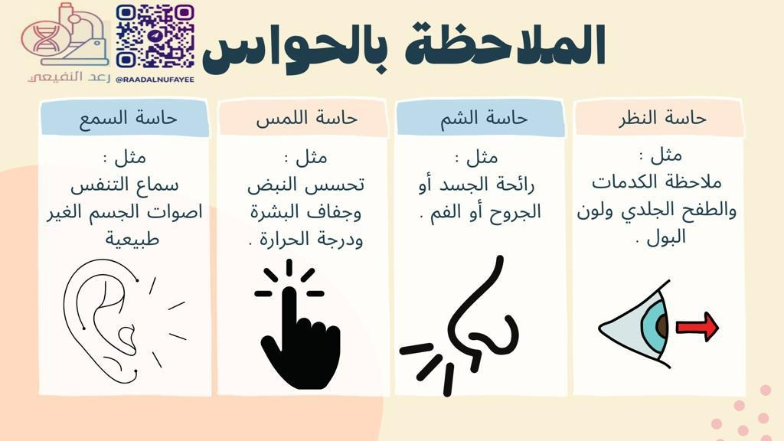
مبادئ العلوم الصحية
اثراءات الفصل 4+5+6

Slide 11
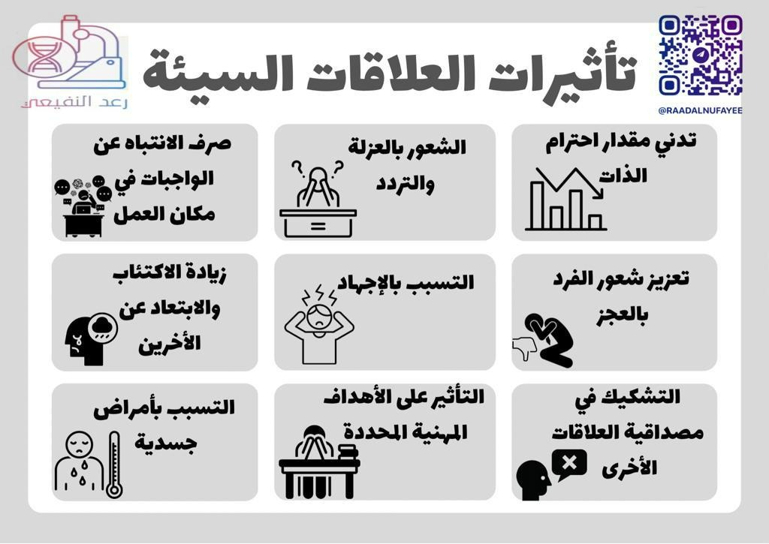
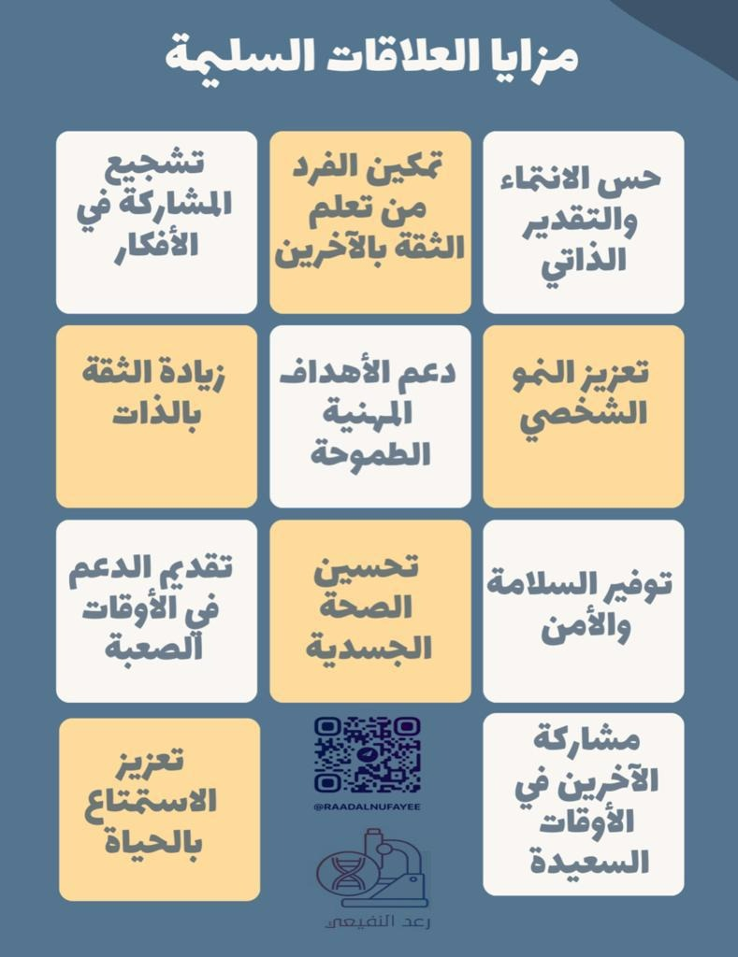
مبادئ العلوم الصحية
اثراءات الفصل 4+5+6

Slide 12
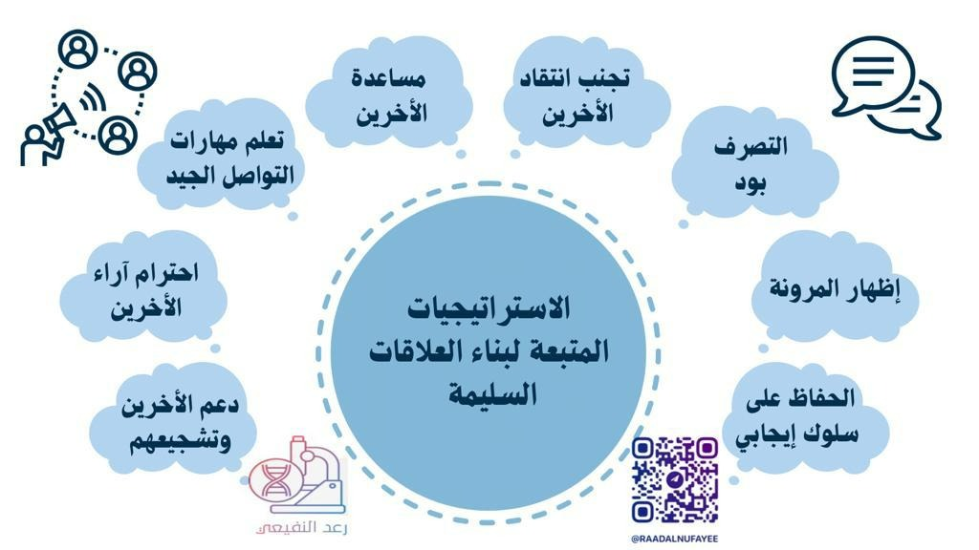
مبادئ العلوم الصحية
اثراءات الفصل 4+5+6

Slide 13

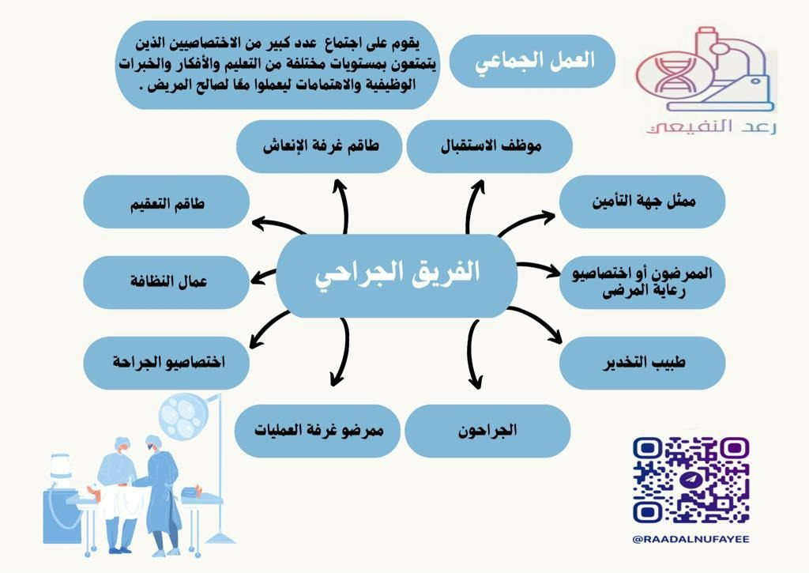
مبادئ العلوم الصحية
اثراءات الفصل 4+5+6

Slide 14


مبادئ العلوم الصحية
اثراءات الفصل 4+5+6

Slide 15

مبادئ العلوم الصحية
اثراءات الفصل 4+5+6

Slide 16
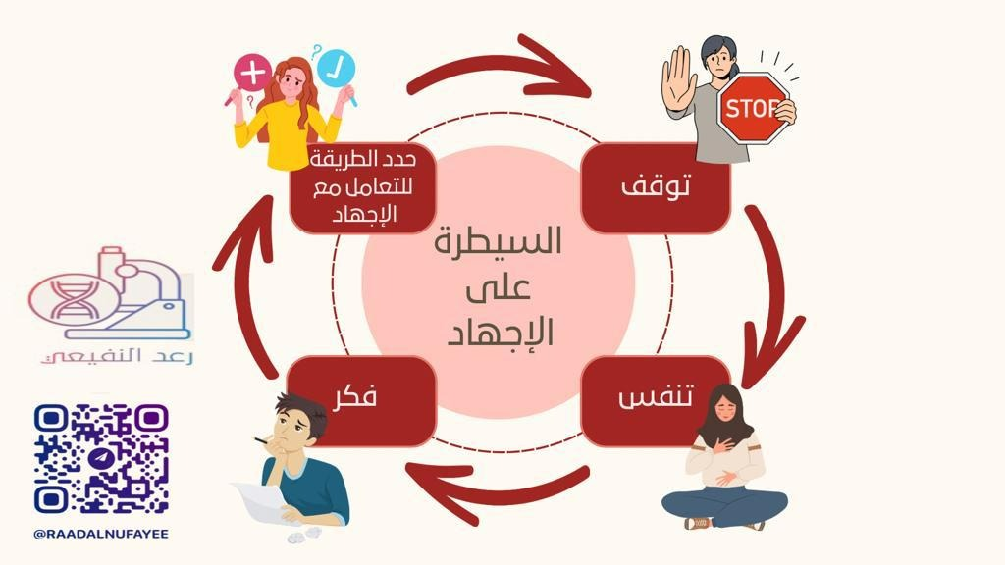


مبادئ العلوم الصحية
اثراءات الفصل 4+5+6

Slide 17
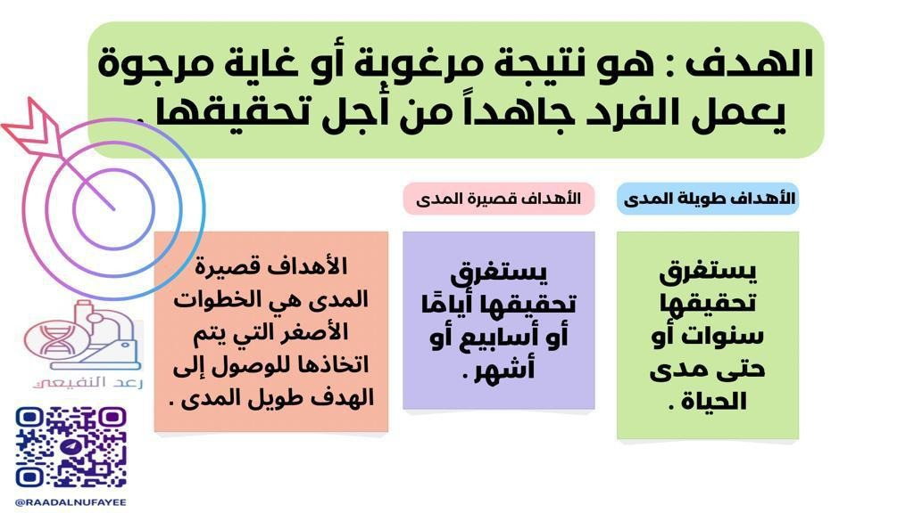

مبادئ العلوم الصحية
اثراءات الفصل 4+5+6

Slide 18
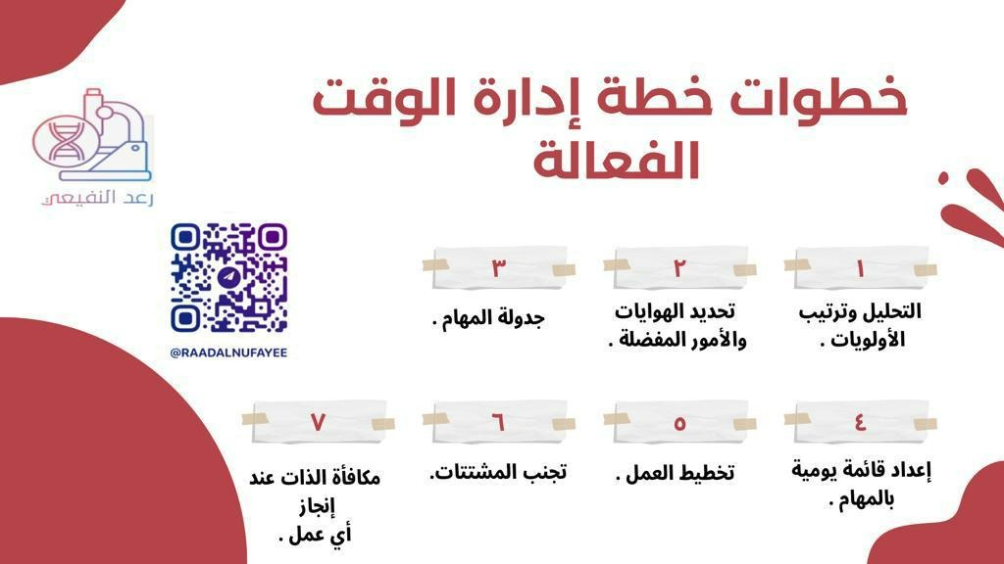
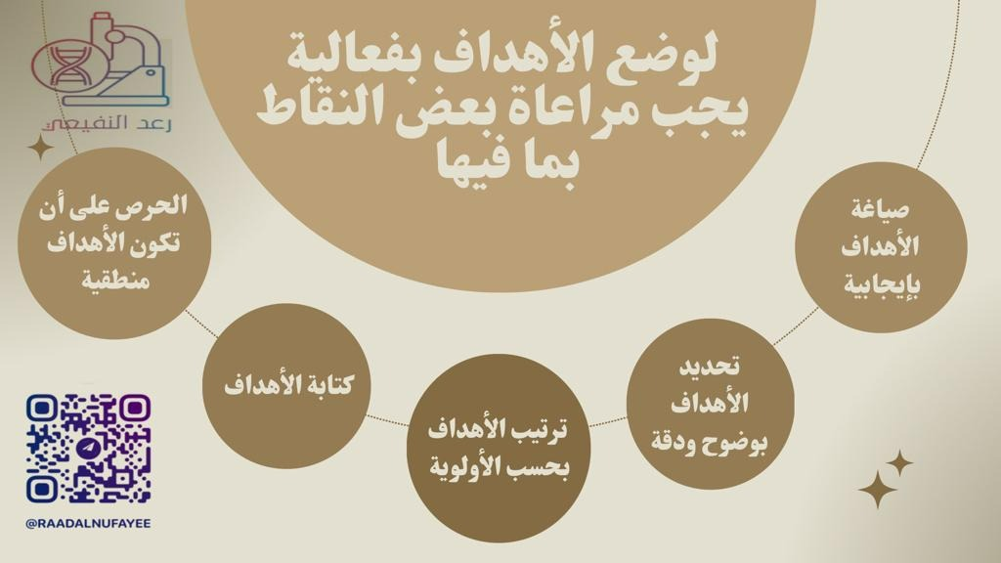
مبادئ العلوم الصحية
اثراءات الفصل 4+5+6

Slide 19

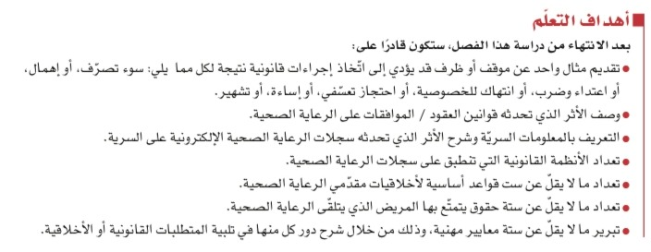
مبادئ العلوم الصحية
اثراءات الفصل 4+5+6

Slide 20

مبادئ العلوم الصحية
اثراءات الفصل 4+5+6

Slide 21

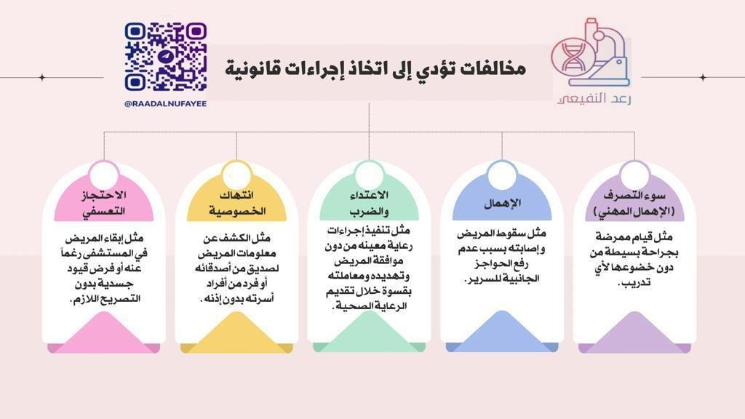
مبادئ العلوم الصحية
اثراءات الفصل 4+5+6

Slide 22


مبادئ العلوم الصحية
اثراءات الفصل 4+5+6

Slide 23
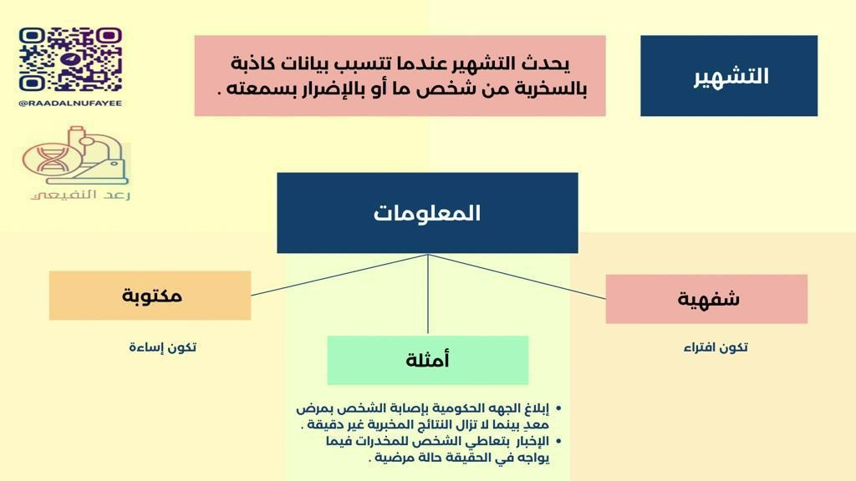
مبادئ العلوم الصحية
اثراءات الفصل 4+5+6

Slide 24


مبادئ العلوم الصحية
اثراءات الفصل 4+5+6

Slide 25
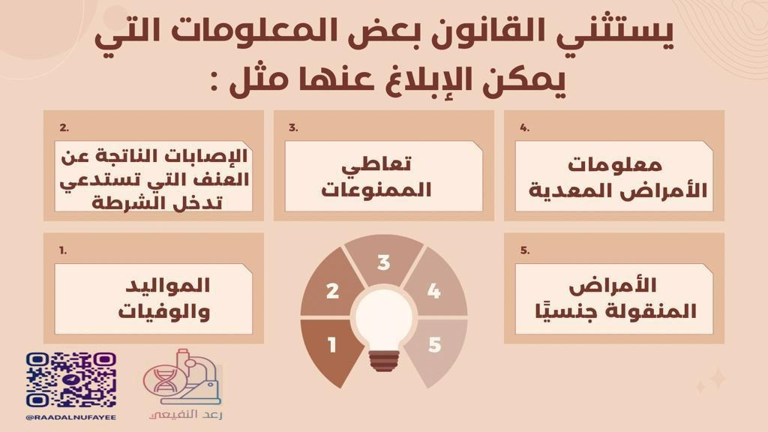
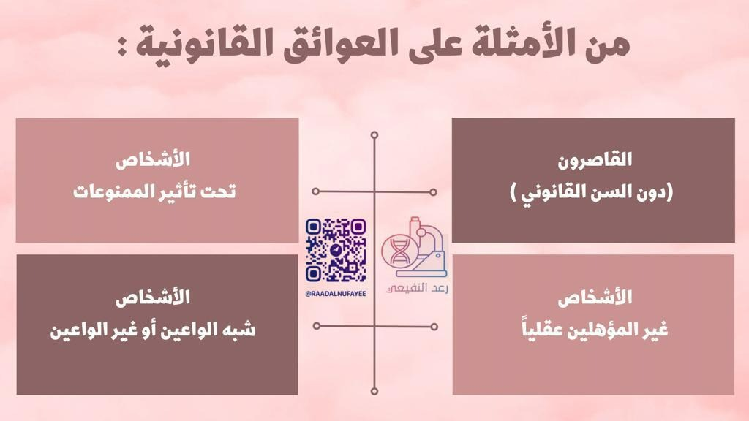
مبادئ العلوم الصحية
اثراءات الفصل 4+5+6

Slide 26
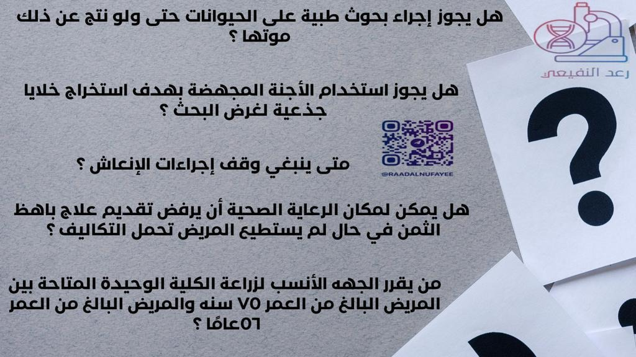
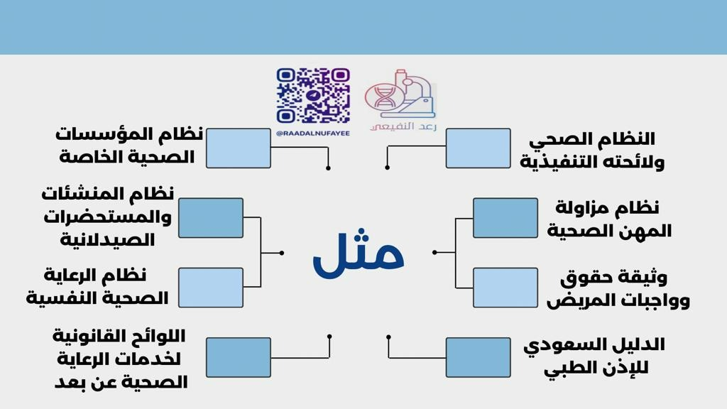
مبادئ العلوم الصحية
اثراءات الفصل 4+5+6

Slide 27
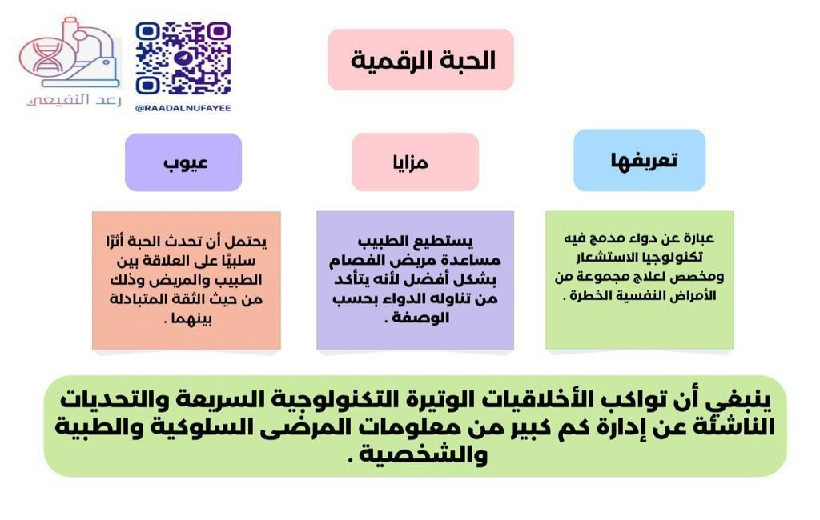
مبادئ العلوم الصحية
اثراءات الفصل 4+5+6

Slide 28
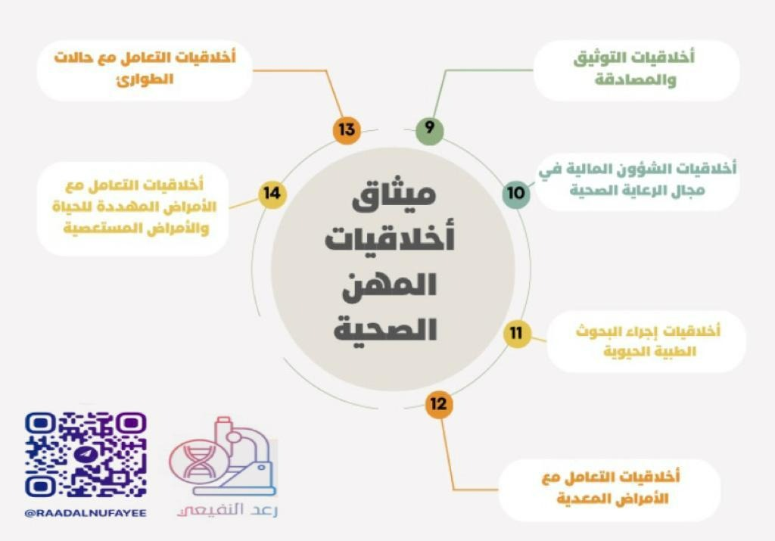
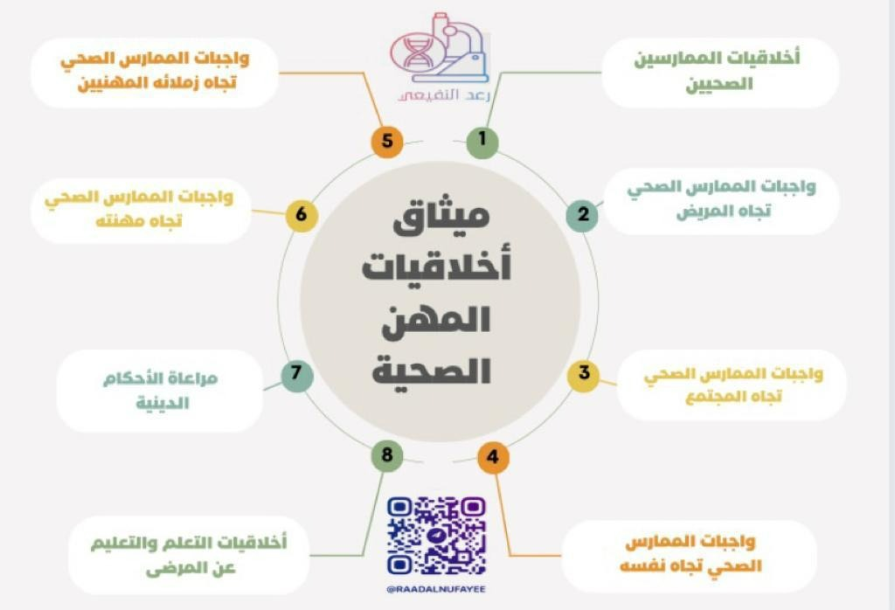
مبادئ العلوم الصحية
اثراءات الفصل 4+5+6

Slide 29
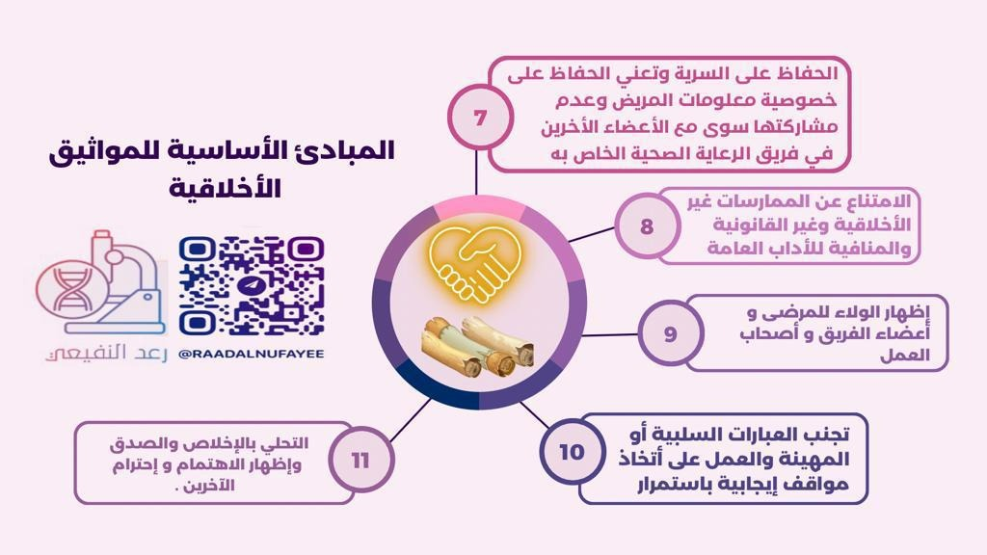
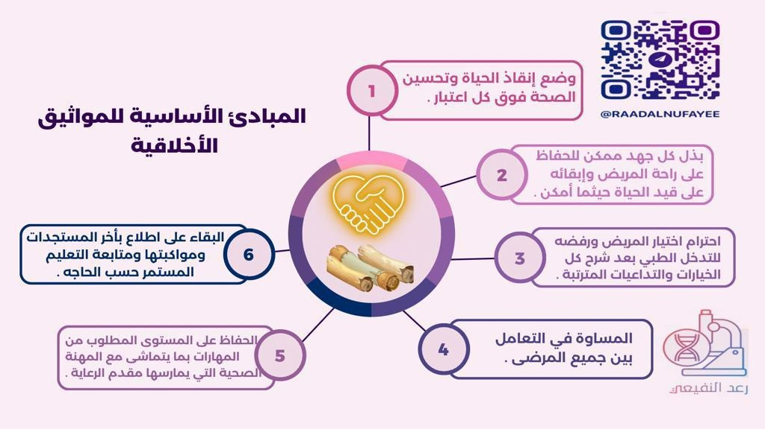
مبادئ العلوم الصحية
اثراءات الفصل 4+5+6

Slide 30
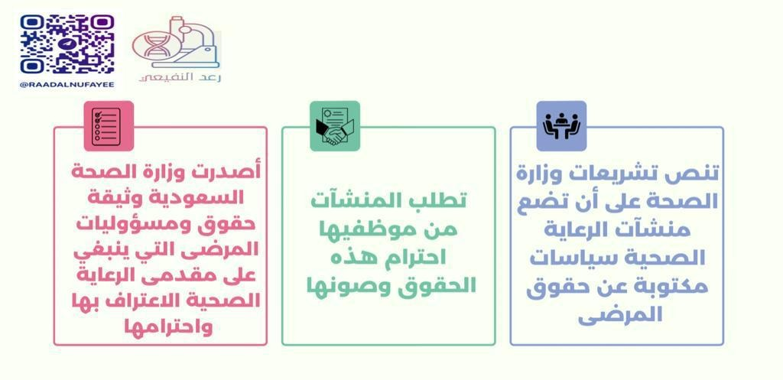
مبادئ العلوم الصحية
اثراءات الفصل 4+5+6

Slide 31


مبادئ العلوم الصحية
اثراءات الفصل 4+5+6

Slide 32
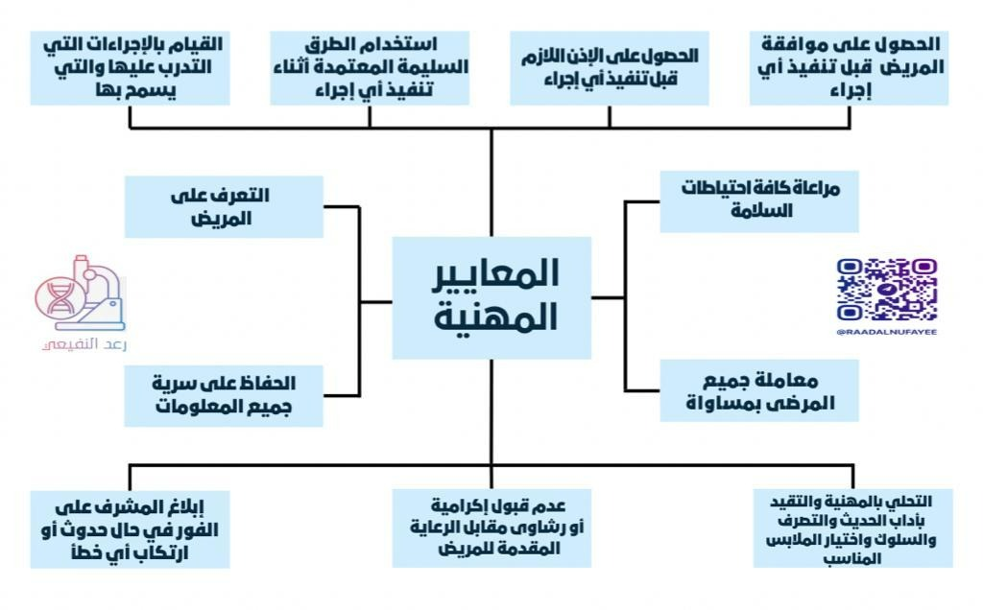
مبادئ العلوم الصحية
اثراءات الفصل 4+5+6

Slide 33

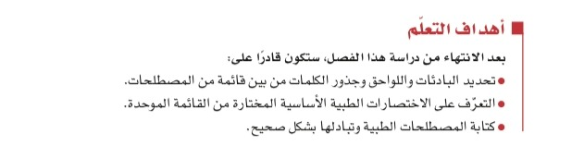
مبادئ العلوم الصحية
اثراءات الفصل 4+5+6

Slide 34

مبادئ العلوم الصحية
اثراءات الفصل 4+5+6

Slide 35
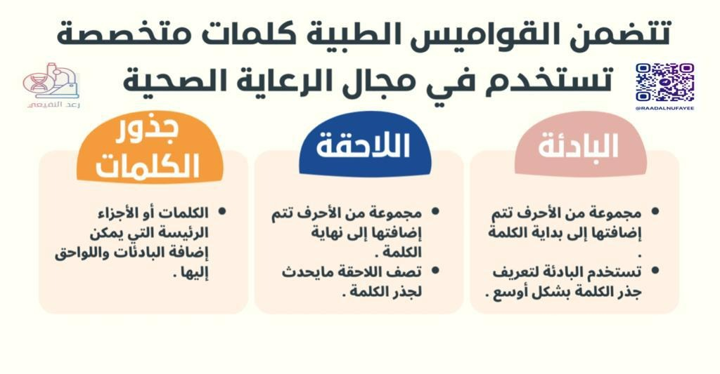
مبادئ العلوم الصحية
اثراءات الفصل 4+5+6

Slide 36
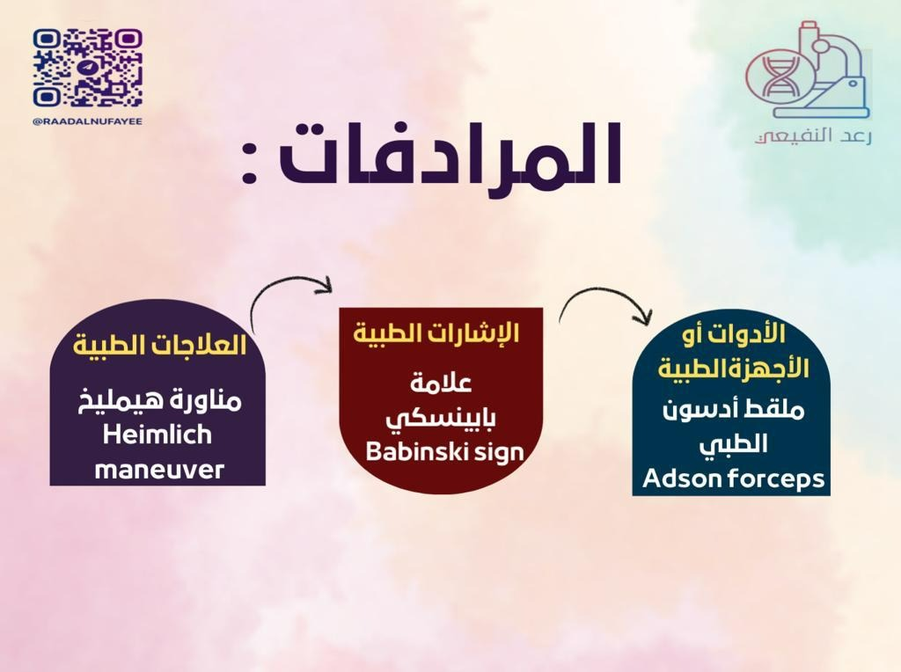
Record a Presentation
مبادئ العلوم الصحية 1-1
تفسير أجزاء الكلمات2
Use the Camtasia Add-in to record your presentations. Start by going to the Add-ins tab.

Slide 37
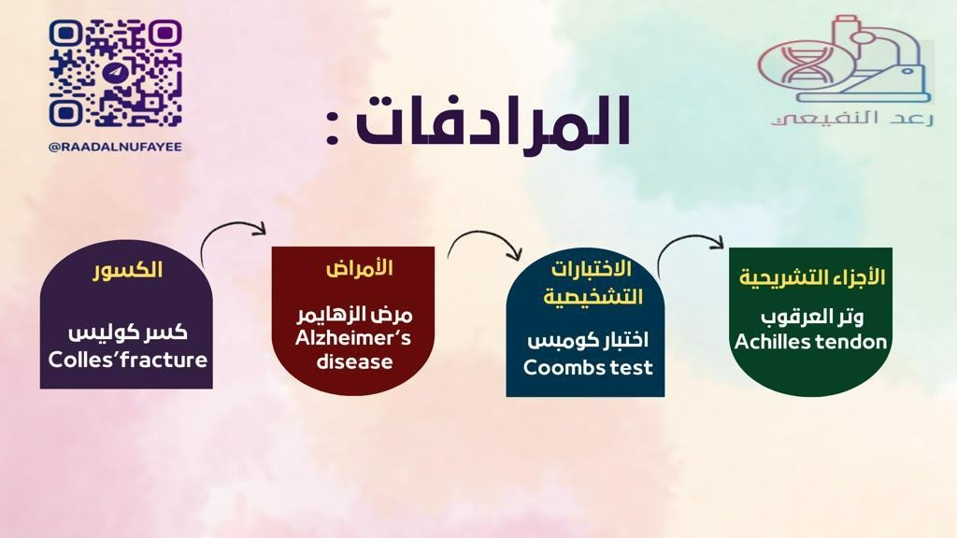
مبادئ العلوم الصحية
اثراءات الفصل 4+5+6

Slide 38

مبادئ العلوم الصحية
اثراءات الفصل 4+5+6

Slide 39
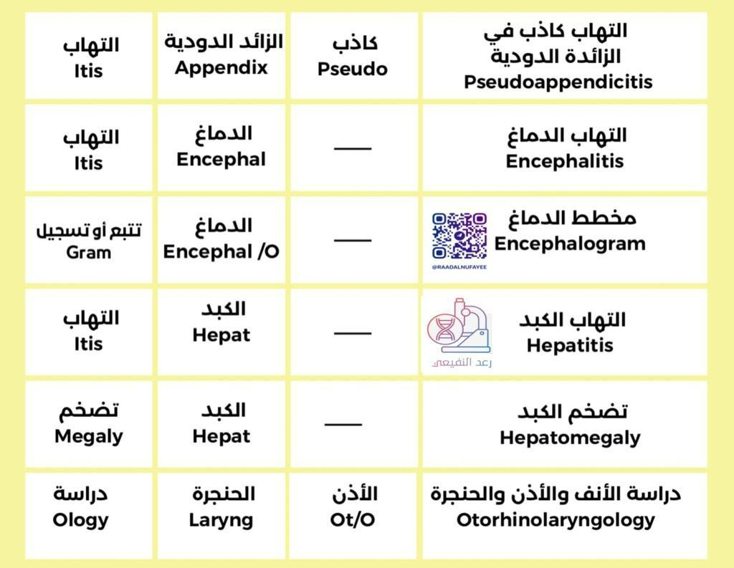
مبادئ العلوم الصحية
اثراءات الفصل 4+5+6

Slide 40
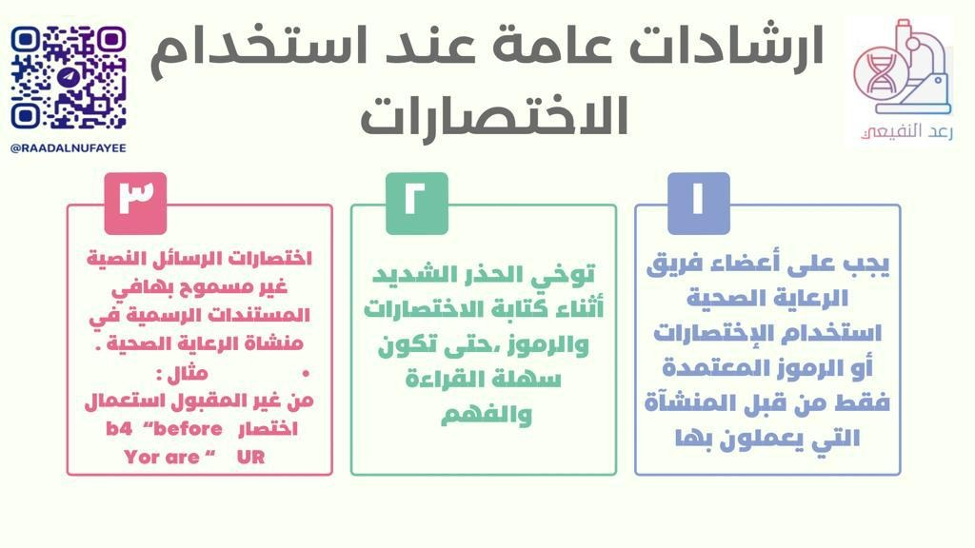
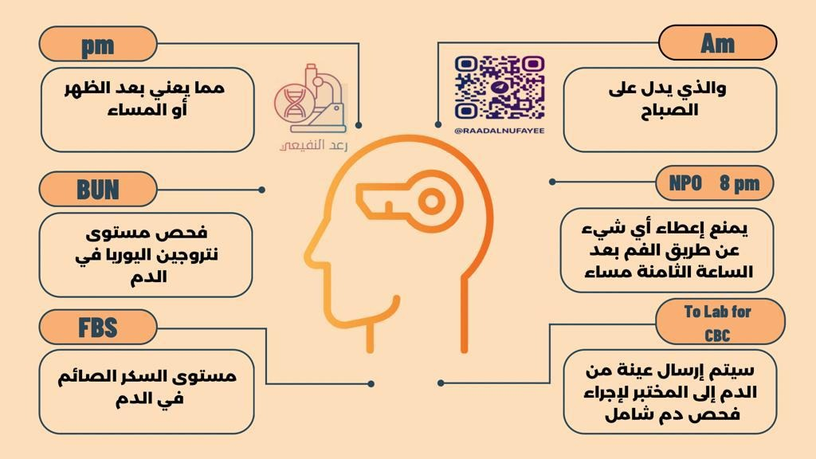
مبادئ العلوم الصحية
اثراءات الفصل 4+5+6

Slide 41
مبادئ العلوم الصحية
اثراءات الفصل 4+5+6
رجائي لكم بالتوفيق ....

